Slide 1
Metodología para el Diseño Curricular 2023
VICERRECTORÍA ACADÉMICA
Coordinación de Desarrollo Académico
Área: Innovación Curricular
Cd. Obregón, Sonora. fecha

Slide 2
Metodología de diseño curricular, Plan 2023
Presentar una metodología para el diseño o rediseño curricular que atienda las necesidades vigentes de un Programa Educativo de Posgrado, considerando los elementos esencial que debe contener un diseño curricular bajo el Enfoque por Competencias y la Filosofía Institucional.

Slide 3
Misión y Visión ITSON
Misión: “El Instituto Tecnológico de Sonora es una universidad pública, autónoma y socialmente comprometida con formar profesionistas con ética, integridad, competencia internacional, habilidad emprendedora y empatía ante la realidad social; utilizando modelos educativos incluyentes e innovadores.
Visión: Ser una universidad que contribuya a la mejora de la calidad humana y al desarrollo nacional y global. Reconocida internacionalmente por las aportaciones pertinentes a la ciencia, tecnología, deporte, arte y cultura que desarrollan estudiantes, personal académico y administrativo, egresados y demás grupos de interés externos, al vincularse para construir oportunidades en contextos dinámicos y complejos.

Slide 4
Valores ITSON
Responsabilidad. Cumplir oportuna y eficientemente con las actividades y compromisos, siendo cada persona responsable de sus propias decisiones.
Respeto. Prevalecer el respeto hacia las personas, ideas e instituciones reconociendo sus cualidades, méritos y valor particular en forma incluyente y justa.
Integridad. Ser congruentes en el decir y el hacer conforme a principios éticos.
Perseverancia. Mantenerse constante en un proyecto o actividad iniciada, esforzándose continuamente a pesar de los obstáculos.
Trabajo en Equipo. Ser una comunidad universitaria que fomenta en sus integrantes el trabajo en equipo para generar un ambiente armónico, solidario y con un sentido de pertenencia que sea el soporte para la toma de decisiones colegiadas
Liderazgo. Influir positivamente en los demás con nuestro liderazgo para dirigir los esfuerzos al cumplimiento de objetivos comunes.
Servicio. Ofrecer un servicio de excelencia, con amabilidad y proactividad, atendiendo las necesidades de la sociedad; conscientes de que la calidad de nuestras acciones genera un impacto positivo en la comunidad.
Compromiso social. Asumir la responsabilidad de transformar el entorno, conservar y mejorar el medio ambiente, promover el desarrollo cultural y económico en beneficio de la sociedad.

Slide 5
Evaluación curricular
Junio 2021 – enero 2022 | Mayo- 2022 | Marzo 2022 | Marzo 2022 | Abril – Mayo 2022
I. Estudio de pertinencia y tendencia del PE
II. Análisis de indicadores de trayectoria escolar
III. Análisis de la calidad del PE
IV. Revisión del Modelo Curricular
V. Identificación de competencias
Estudio de necesidades socioeconómicas de la región
Estudio de Mercado laboral (opinión de empleadores, egresados y expertos en la disciplina del PE)
Estudio de oferta y demanda del PE
Revisión de la situación actual de los indicadores a nivel institucional, en la DES y al interior del PE
Identificación de problemáticas que impactan en los indicadores
Determinación de estrategias de solución y/o atención
Evaluación de la congruencia interna del PE, viabilidad e integración.
Identificación de áreas de oportunidad (recomendaciones de organismos evaluadores
Determinación de estrategias para mejorar la calidad del PE
Revisión de los esquemas de formación, continuidad, secuenciación e integración del currículum
Revisión de los programas de apoyo a la formación profesional
Identificación de las tendencias en la formación disciplinar
Identificación de las áreas tradicionales y emergentes
Determinación de las competencias profesionales del PE
Participación de Consejo Consultivo-Grupos de Interés
Informe de evaluación de la eficacia interna del PE
Informe de evaluación de la eficiencia interna del PE
Propuestas para la actualización del modelo curricular y programas de apoyo a la formación profesional
Informe de evaluación de la eficacia externa del PE
Competencias relevantes y pertinentes para el PE
DESARROLLO CURRICULAR 2023
Díptico informativo
Plan de estudios registrado
Programas de curso y planes de clase
Documento curricular del PE aprobado
Primera versión del documento curricular
Presupuesto para la operación del PE
Objetivo del PE
Competencias y perfil de egreso
Objetivos Educaciones
Perfil de ingreso-Requisitos Admisión
Mapas funcionales –Niveles de Dominio
Desagregación de saberes de la Competencia
Mapa curricular –Plan de Estudios
Método y sistema de evaluación
Inicio de actividades de promoción del PE
Registro del plan de estudios ante la SEP
Elaboración de los programas de curso y planes de clase
Elaboración de versión final del documento curricular
Validación del documento curricular
Presentación de la propuesta educativa para su aprobación
Síntesis de los programas de curso
Determinación de recursos para la operación del PE
Elaboración de presupuesto para la operación del PE
Validación de Consejo Consultivo-Grupos de Interés
IX. Seguimiento a la aprobación del PE
VIII. Integración y aprobación de la propuesta educativa
VII. Análisis de factibilidad del PE
VI. Diseño curricular del PE (Primera aproximación)
Noviembre 2022 – marzo 2023 | Octubre 2022 | Septiembre 2022 | Junio – Agosto 2022
Diseño curricular del PE

Slide 6
Metodología de Diseño Curricular
ESTRUCTURA DEL DOCUMENTO EJECUTIVO | Tiempo estimado | Insumos
VI. Diseño curricular del PE (Primera aproximación)
1. Objetivo Curricular del PE | 1 sesión 2 hrs. | Estudio de pertinencia-Necesidades sociales y tendencias-Objetivo actual
2. Diseño de Competencias | 2 sesiones de 2 hrs. | Estudio de pertinencia-Necesidades sociales y tendencias-Objetivo actual PDI2024
3. Perfil de egreso | 1 sesión de 2 hrs. | Competencias-Filosofía ITSON
5. Perfil de Ingreso | 1 sesión de 2 hrs. | Competencias y OE-Ingeniería AE
6. Requisitos de Admisión |  | Información dada por Registro Escolar

Slide 7
Metodología de Diseño Curricular
ESTRUCTURA DEL DOCUMENTO EJECUTIVO | Tiempo estimado | Insumos
7. Mapa Funcional | 3-4 sesiones de 2hrs. | Competencias-Tabla de necesidades sociales
9. Mapa Curricular | 3-4 sesiones de 2hrs. | Competencias, mapa funcional Acuerdo 18/11/18 Ley Gral. de ES 25/10/22
10. Plan de Estudios |  | Formatos institucionales
11. Método y Sistema de Evaluación | N/A | CDA especial para Posgrados
VI. Diseño curricular del PE (Primera aproximación)
12. Estudio de Factibilidad | 2 sesiones de 2 hr. Es mucho trabajo por fuera de la sesión | Diciembre 2022

Slide 8
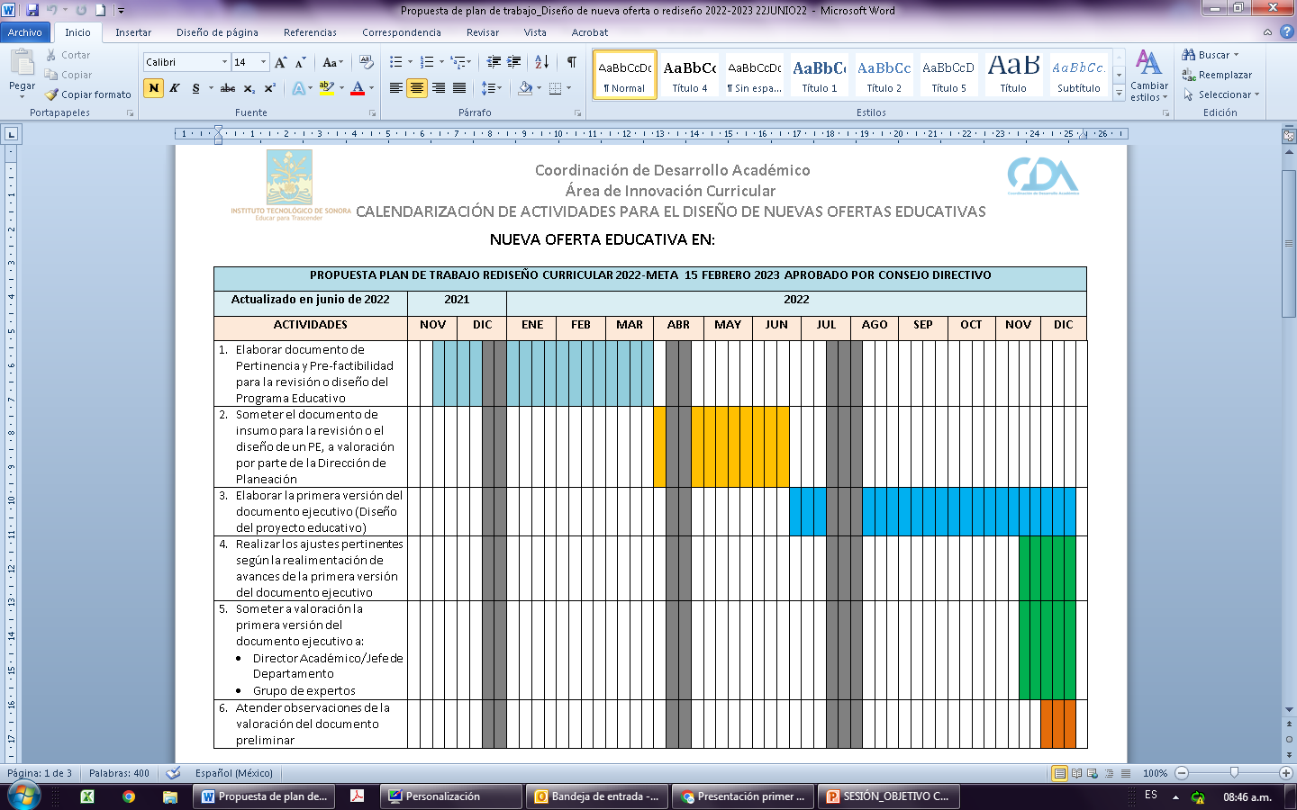

Slide 9
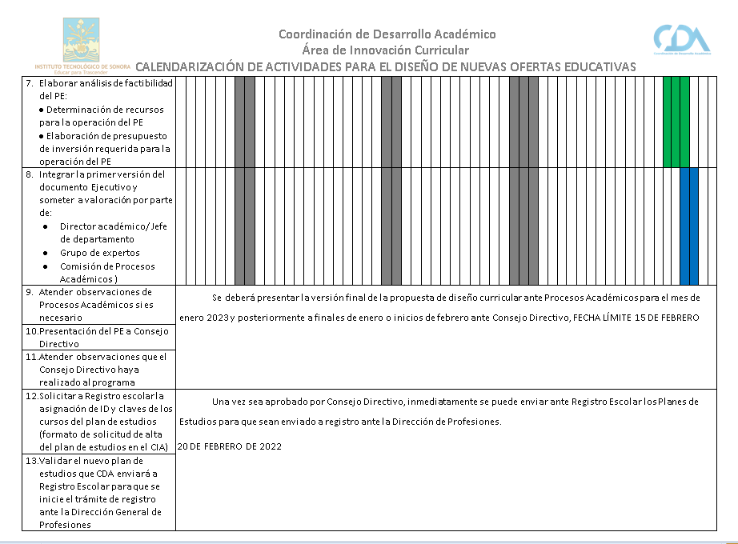

Slide 10
Línea del Tiempo Rediseño, 2023
Estudio de Pertinencia y Pre-factibilidad del PE.
Rediseño Curricular del PE
Aprobación por las Autoridades
Registro y Difusión
Implementación del PE
Octubre 2023
Octubre 2023
Marzo 2024
Enero-Febrero 2024
Febrero-Marzo 2024
Agosto 2024
Aprobado por Consejo Directivo 15 de febrero de 2023

Slide 11
PLAN DE TRABAJO DISEÑO CURRICULAR INGENIERÍA EN ELECTROMECÁNICA
Insumo para dar inicio: Carta liberación del estudio de pertinencia-guía de insumo por Planeación
Actividad | Periodo en semanas | Observaciones
VI. Diseño curricular del Programa Educativo (primera aproximación)
Diseñar el Objetivo Curricular | 5 sesiones-8 horas (Julio-agosto) | Se pide utilizar las carpetas en Drive para seguimiento y resguardo de los avances del documento ejecutivo semanalmente.
Identificación de Competencias
Describir el Perfil general de egreso
Describir el Perfil general de ingreso y determinar los Requisitos de admisión | 2 sesiones- 6horas (agosto-septiembre)
Elaborar el Mapa funcional | 3-4 sesiones-8 horas (septiembre-octubre)
Diseño del Mapa curricular alineado a los elementos de competencias del Mapa funcional, primer aproximación de cursos por Competencia. | 3-4 sesiones-8 horas (noviembre)
Diseñar el Plan de estudios considerando las seriaciones, requisitos, horas teóricas, horas prácticas y laboratorios, además de la totalidad de créditos por curso de Posgrado
Describir del Método, estrategias didácticas y estrategias de evaluación.

Slide 12
Actividad | Periodo en semanas | Observaciones
VII. Análisis de factibilidad del PE
Determinar recursos y presupuesto, elaboración análisis de factibilidad | 2 sesiones -4 horas (24 de junio – 08 de julio 2022 | Es mucho trabajo fuera de la sesión, se investiga con las áreas de apoyo los costos y presupuestos con miras a tres años de implementación del PE, considerando con lo que No cuenta la Institución.
VIII. Integración y aprobación de la propuesta educativa
Integrar la versión final del documento ejecutivo, para su validación y reproducción por CDA | 1 semana (dos primeras semanas de diciembre 2022) | Cuando CDA libera la primera versión del documento, el grupo colegiado puede solicitar la valoración del mismo: Director académico/Jefe de departamento para que identifique necesidades para la operación del programa (capacitación docente, instalaciones, etc.). En este caso se anexa el estudio de factibilidad, a la primera versión del documento ejecutivo, el cual debe ser enviado a CDA para su liberación y reproducción.
Comisión de Procesos Académicos Presentación del PE a Consejo Directivo | 1 semana enero-febrero de 2023 | Comisión de procesos académicos para autorización de la aprobación de Consejo Directivo. El documento ejecutivo se debe presentar a Consejo Directivo por lo menos ocho meses antes de su entrada en vigor, debido a que se requiere tiempo para la promoción (que se realiza generalmente con seis meses antes del inicio de clases).
IX. Seguimiento a la aprobación del PE
Atender observaciones que el Consejo Directivo haya realizado al programa | Enero-febrero 2023
Iniciar con las actividades de promoción del PE
Solicitar a Registro escolar la asignación de ID y claves de los cursos del plan de estudios |  | CDA envía el plan de estudios aprobado al Departamento de Registro Escolar (una vez aprobado por Consejo Directivo), para que asigne ID y claves a los cursos e inicie la gestión de su registro ante la SEP.
Elaborar programas de curso y planes de clase (inician talleres) Marzo-abril 2023

Slide 13
Necesidad | Producto o solución | Impacto
La sociedad precisa de procesos sólidos para identificar, argumentar y comprender problemas educativos y sociales. | Profesionales competentes en la identificación de problemas educativos y sociales, así como sus factores asociados, que conduzcan a la toma de decisiones, a nivel gubernamental, institucional y comunitario, basadas en evidencias. | Mejora en el planteamiento de problemas sociales y determinación de causas y efectos.
La sociedad requiere de mecanismos sólidos para evaluar la eficacia de las políticas y los programas derivados de decisiones a nivel gubernamental, institucional y comunitario, orientados a atender los problemas educativos o sociales | Profesionales con competencias metodológicas sólidas para el desarrollo de procesos investigativos que orienten la toma de decisiones fundamentadas en evidencias. | Evaluar la pertinencia y eficacia de intervenciones definidas para la atención de problemas educativos o sociales. Mejora de la toma de decisiones basadas en datos/resultados de investigación empírica.
La sociedad requiere aumentar las oportunidades de igualdad en el acceso a la educación para poblaciones sin distinción de género o sector de la población al que pertenecen. | Profesionales capaces de desarrollar estudios sobre los factores que favorecen u obstaculizan la inclusión y el respeto a la diversidad. | Reducción de desigualdades sociales, promoción de la inclusión y el respeto a la diversidad.
La sociedad requiere de individuos capaces de analizar críticamente los problemas, plantear soluciones y trabajar colaborativamente favoreciendo la inclusión, la diversidad, la cultura de paz y la justicia. | Profesionales con las competencias blandas requeridas por el contexto socio-laboral, como el pensamiento crítico, la resolución de problemas y el trabajo en equipos interdisciplinarios. | Instituciones con líderes educativos comprometidos en la toma de decisiones basadas en evidencia, que favorezcan la inclusión, la diversidad, la cultura de paz y la justicia en el ámbito escolar y social.

